Slide 1



Distribuição_Lucro_exercicio
View in Power BI
Last data refresh:
12/02/2026 18:28:30 UTC
Downloaded at:
13/02/2026 17:18:33 UTC

Slide 2
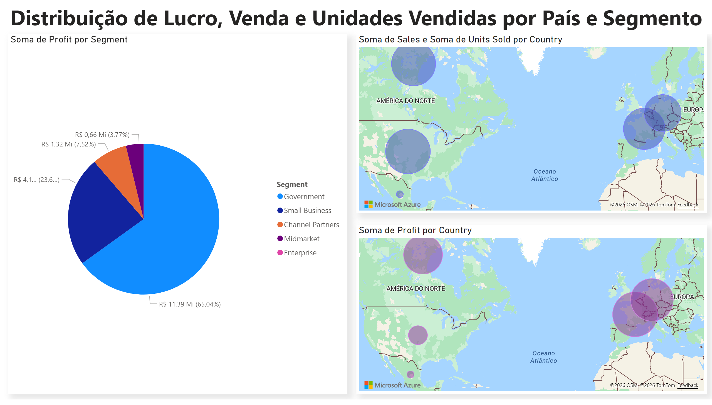
Página 1
Notes:
azureMap
No alt text provided
textbox
No alt text provided
azureMap
No alt text provided
pieChart
No alt text provided

